Slide 1
Archwilio helpu eraill.
Caredigrwydd ac Ymdopi Dysgu

Slide 2
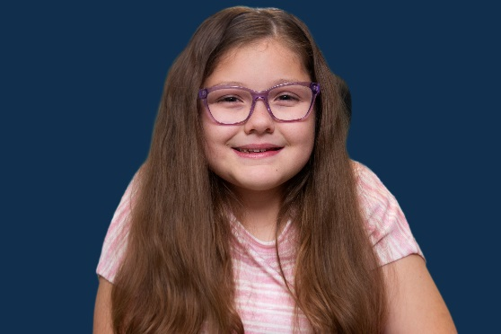
Gwerthoedd a helpu eraill
Helpu
“Helo, Beth ydw i. Beth sy’n fy ysbrydoli i helpu? Wel, mae pobl eraill yn bwysig i mi. Rydw i’n ceisio dychmygu sut maent yn teimlo. Pe bai angen help arnaf – byddwn i eisiau i rywun fy helpu. Rydw i eisiau gwneud yn siŵr bod pobl yn teimlo bod rhywun yn gofalu amdanynt ac yn gwybod bod rhywun bob amser eisiau eu helpu. Mae mor bwysig meddwl am bobl eraill a bod yn garedig. Byddwch yn garedig a daliwch ati i helpu!”
Cliciwch ar lun Beth i wylio’r ffilm ar y dudalen lanio caredigrwydd ac ymdopi

Slide 3
Beth allai ysbrydoli rhywun i helpu?

Slide 4
Sut gallai rhywun fod yn garedig a helpu eraill yn ddiogel?

Slide 5
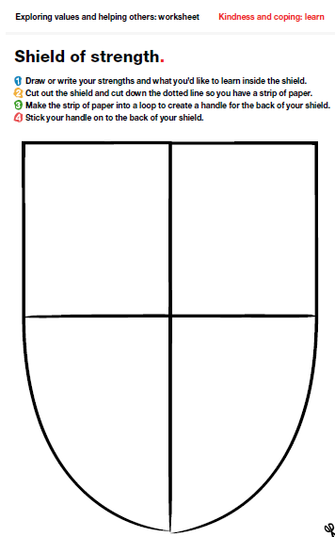

Slide 6
Mae caredigrwydd yn helpu eraill drwy...

Slide 7
Mae peidio â chynhyrfu yn golygu y gallwn…

